Slide 1
Desafio Desenvolvimento
Análise, Prototipagem e Desenvolvimento Software para Gestão de Consultórios Médicos

Slide 2
Etapas
Estudo de Caso
Avaliar sistemas do mercado que possuam a funcionalidade
Análise
Modelar em documento de texto os requisitos básicos do sistema
Prototipagem
Modelar as telas em uma aplicação que permita prototipar as interfaces do usuário
Banco de Dados
Estruture em um banco de dados relacional como os dados serão representados
Desenvolvimento
Implementar em linguagem de programação o software proposto
Desafio
Realizar a exportação dos dados de cadastro do sistema em formato texto

Slide 3
Estudo de Caso
Avaliar sistemas do mercado que possuam a funcionalidade (Gestão de Consultórios Médicos)
Buscar na Internet ou outros meios sistemas que realizem a gestão de Consultórios Médicos
Gere Evidencias das pesquisa levantando dentro dos sistemas estudados quais foram as funcionalidades
Prints de telas e detalhes do que foi avaliado
Existem sistemas que disponibilizam versão WEB Free ou Trial, utilize estes sistemas.
Realize lançamentos e faça a avaliação com a visão de usuário
Baseado nessa análise documente tudo oque viu de cadastros, telas, relatórios etc...

Slide 4
Análise
Utilizando o Estudo de caso realizado na etapa anterior
Leve em considerações as ações que são realizadas dentro de um consultório
Observe os “Atores” que executam eventos.
Observe quais são os eventos e quem são os objetos e informações sobre aquele evento.
Organize as informações que possam ser cadastradas
De nome a estes cadastros
Defina Movimentações

Slide 5
Análise
Avalie quais são as movimentações, e pense no maior número possível de dados que possam ser armazenados e que façam parte desta movimentação
Ao buscar uma solução pense como se você trabalhasse neste local, quais seriam as informações importantes para você.
Lembre-se de organizar no seu projeto quem serão as prioridades para serem adicionadas primeiro na etapa de desenvolvimento

Slide 6
Planejamento
Baseado na análise realizada
Monte um planejamento detalhado do que será feito
Defina o tempo para cada etapa
Defina as Datas de Inicio Estimadas
Anote se as datas foram cumpridas e os motivos caso não tenham.

Slide 7
Prototipagem
Realize a prototipagem do seu sistema
Software é composto por telas/views essas visões precisam ser detalhadas para que o solicitante do software visualize como este projeto será montado.
Busque mecanismos de facilitar a usabilidade do software
Em alguns cenários menos é mais!
Sugestões de software para prototipagem (Figma, AdobeXD, WireFrame)

Slide 8
Banco de Dados
Utilizando o PostgreSQL com versão superior a 11
Estruture as tabelas que este sistema irá conter
Estruture quais serão as chaves primárias de cada tabela
Busque os relacionamentos entre elas.
Por exemplo o cadastro de clientes pode conter um vinculo com município

Slide 9
Banco de Dados
Não utilize “Stored Procedure” ou “Triggers” no banco
Ao Criar os campos Avalie se os campos estão com as tipagens corretas
Avalie se os tamanhos estão condizentes com as informações que serão armazenadas neles

Slide 10
Desenvolvimento
Com linguagem que está sendo aplicada no curso do Senac desenvolva a aplicação que foi proposta
As mentorias podem lhe auxiliar nas melhores práticas em relação a arquitetura do software
As discussões entre os colegas de trabalho também podem ajudar más lembre não estamos na escola aqui não é preciso “passar” e sim entender oque estamos fazendo.
Desenvolvedores dificilmente escrevem igual o mesmo código.

Slide 11
Requisitos Mínimos Exigidos
Sistema deve permitir gerenciamento de dados lançados por múltiplos Médicos
Armazenamento dados dos Pacientes e Médicos
Gerenciamento de Consultas e dentro de cada consulta terá o prontuário do paciente
Gerenciamento dos prontuários dos pacientes
Prontuário (Mínimo)
Relato das informações de descrição do paciente
Relatório das informações que foram Descritas pelo médico
Gerenciamento de cada uma das vezes que o paciente veio ao consultório
Datas
Prontuário
Detalhes informados

Slide 12
Desafio
Realize a Exportação de arquivo texto contendo informações cadastrais
através de layout pré definido
Obrigatório o uso de:
Objetos (Class “TObject”) e
Lista de Objetos (“TObjectList”)
Será obrigatório a exportação de 1 arquivo com dados:
Cadastro Pacientes
Cadastro Médicos
Consultas

Slide 13
Desafio
As informações dentro do arquivo deverão ser separadas por “|”
Deverá ser possível gerar o arquivo de integração a qualquer momento
O Nome do arquivo deverá ser
“integracaomed.exp”

Slide 14
Desafio
Passo a passo para Exportação
Existir uma Class (TObject) para cada um dos tipos de dados
Extração de dados do Banco de Dados
Armazenamento dos dados em um TObjectList
Processamento do TObjectList para Gerar o Arquivo

Slide 15
Layout (Desafio)
Cadastro de Pacientes:
Posição | Campo | Tamanho Máximo | Observação
1 | Identificador Tipo de Registro | 1 | Fixo Valor “P”
2 | ID/Código/Chave | 10
3 | Nome | 150
4 | Data Cadastro | 8 | Formato DDMMYYYY
5 | CPF | 11 | Sem Formatação
6 | Cidade / Município | 80
... | Demais campos fica a critério

Slide 16
Layout (Desafio)
Cadastro de Médicos:
Posição | Campo | Tamanho Máximo | Observação
1 | Identificador Tipo de Registro | 1 | Fixo Valor “M”
2 | ID/Código/Chave | 10
3 | Nome | 150
4 | Data Cadastro | 8 | Formato DDMMYYYY
5 | CPF | 11 | Sem Formatação
6 | CRM | 20
... | Demais campos fica a critério

Slide 17
Layout (Desafio)
Cadastro de Consultas:
Posição | Campo | Tamanho Máximo | Observação
1 | Identificador Tipo de Registro | 1 | Fixo Valor “C”
2 | ID/Código/Chave | 10
3 | Data Consulta | 8 | Formato DDMMYYYY
4 | Data Lançamento Consulta | 8 | Formato DDMMYYYY
5 | Hora Consulta | 5 | HH:MM
6 | Código Paciente | 10
7 | Código Médico | 10
8 | Descrição Prontuário | 1000
... | Demais campos fica a critério

Slide 18
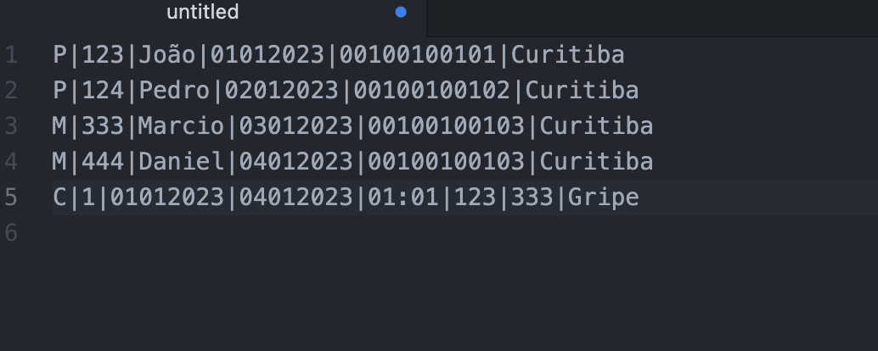
Exemplo Arquivo Final (Desafio)

Slide 19
Apresentação
A apresentação deverá se concentrar em
Análise do Sistema
Detalhamento do sistema que foi avaliado e as funcionalidades vistas
Apresentação do sistema desenvolvido
Tempo Máximo por Pessoa (15 Minutos)
Ajustar a apresentação proposta para não passar deste tempo
Treinar com antecedência
Testar sistema para acesso fora da maquina local

Slide 20
Datas e Entregas
Responsável | Datas | Descrição
Empresa | 03/02/2023 | Entrega do Tema Projeto e Explicações
Aprendizes | 17/02/2023 | Entregar Planejamento (Inicial)
Empresa | 01/04/2023 | Entregar Sistema Teste Importador dos Arquivos (Desafio)
Aprendizes | 05/05/2023 | Entrega Arquivos – Arquivos Fonte/Documentações/Análises/Planejamento(Final)
Aprendizes | 11/05/2023 | Entrega Arquivo Apresentação Todos devem entregar antes de iniciar a primeira apresentação
Aprendizes | 11/05/2023 | Apresentações
Aprendizes | 12/05/2023 | Apresentações
Aprendizes | 17/05/2023 | Apresentações (Se Necessário)

Slide 21


Bom Projeto

